Slide 1
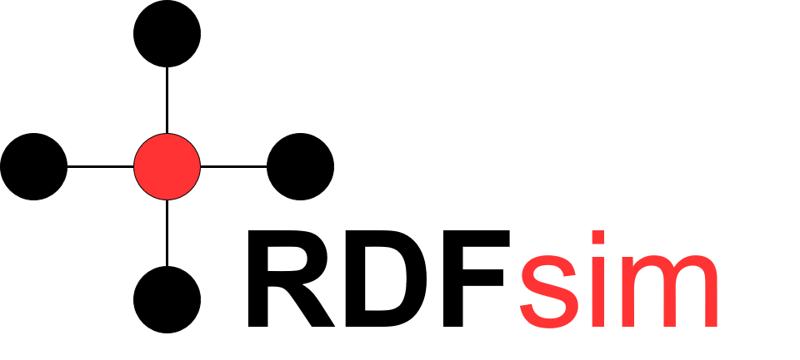
Similarity Browsing Tool over RDF Databases
Manos Chatzakis (chatzakis@ics.forth.gr)

Slide 2
Πλαίσιο
Το browsing είναι μία από τις σημαντικότερες ενέργειες στον παγκόσμιο ιστό .
Οι RDF βάσεις δεδομένων, άρα και οι Γράφοι Γνώσης (Knowledge Graphs) περιέχουν πολλά χρήσιμα δεδομένα που μπορούν να χρησιμοποιηθούν για διάφορες ενέργειες.
Οι απλοί χρήστες δεν είναι συνηθισμένοι με τις έννοιες του σημασιολογικού ιστού (semantic web).

Slide 3
Βασικές Έννοιες
Γράφος Γνώσης/Knowledge Graph: Δίκτυο/Γράφος που περιέχει οντότητες και οπτικοποιεί τις σχέσεις μεταξύ τους (e.g. Google Knowledge Graph, Dbpedia and more…).
Τριπλέτα RDF/RDF Triple: Σύνολο από 3 οντότητες, σε μορφή Υποκείμενο-Ρήμα-Αντικείμενο.
RDF Database: Βάση δεδομένων που αποθηκεύει τις τριπλέτες ενός γράφου γνώσης.
Περιήγηση βάση ομοιότητας/Similarity-Based Browsing (SBB): Μέθοδος περιήγησης που βασίζεται στην σημασιολογική ομοιότητα δύο οντοτήτων
Επεξεργασία Φυσικής Γλώσσας/Natural Language Processing (NLP): Ο κλάδος της τεχνίτης νοημοσύνης που εξετάζει τρόπους για να κάνει τους υπολογιστές να καταλαβαίνουν σημασιολογικά κείμενο (e.g. Speech Recognition, Sentiment analysis, Spam identification).
Διανύσματα λέξεων/Word Embedding: Η διαδικασία αντιστοίχισης λέξεων σε διανύσματα ενός διανυσματικού χώρου, με σκοπό λέξεις με παρόμοια σημασιολογική σημασία να έχουν και παρόμοια διανύσματα.

Slide 4
Κίνητρο
Υπάρχει κάποιος εύκολος/φιλικός τρόπος να περιηγηθούμε στα δεδομένα μίας βάσης RDF?
Υπάρχει λόγος να εξετάσουμε διαφορετικούς τρόπους ανάκτησης δεδομένων, σε σχέση με τις κλασσικές μεθόδους της ανάκτησης πληροφοριών (Information Retrieval, IR);
Είναι εφικτό να δημιουργήσουμε λογισμικό που να δουλεύει σε οποιαδήποτε βάση και να προσφέρει SBB στα δεδομένα της;
Ποιος είναι ο καλύτερος τρόπος εφαρμογής και χρήσης του SBB? Είναι δυνατόν; Τι πόροι χρειάζονται;

Slide 5
Τι είναι το RDFsim (και γιατί είναι χρήσιμο)?
Το RDFsim είναι μία διαδικτυακή εφαρμογή σχεδιασμένη να προσφέρει ένα περιβάλλον περιήγησης στα δεδομένα μίας βάσης RDF.
Προσφέρει έναν διαδραστικό τρόπο περιήγησης στις οντότητες μίας βάσης RDF, δείχνοντας ποιες οντότητες είναι σημασιολογικά όμοιες σε μία επιλεγμένη οντότητα, ενώ παράλληλα μπορεί να δείχνει και πληροφορίες για αυτή την οντότητα (σελίδα της Wikipedia,Dbpedia, ή ακόμα και τις τριπλέτες που χρησιμοποιήθηκαν).
Μπορεί να προσαρμοστεί για να λειτουργήσει για οποιαδήποτε RDF βάση (για την demo έκδοση, χρησιμοποιούμε την Dbpedia)
Για κάθε ρύθμιση/βάση, προ-υπολογίζει/αποθηκεύει τα δεδομένα μία μόνο φορά, κι έτσι μπορεί να τρέξει ακόμα και σε απλά μηχανήματα, με την προϋπόθεση ότι έχει τα δεδομένα εκεί.
Είναι ανεξάρτητο από την μέθοδο που βρίσκει τις όμοιες οντότητες, επομένως μπορεί εύκολα να παραμετροποιηθεί και να αναβαθμιστεί.
Εκμεταλλεύεται την καινούργια τάση παραγωγής embeddings σε έναν γράφο γνώσης
ΣΗΜΑΝΤΙΚΟ: To RDFsim δεν είναι μία κλασική μηχανή αναζήτησης – Δεν προσφέρει περιήγηση σε ιστοσελίδες, αλλά σε πληροφορίες/οντότητες της βάσης.

Slide 6
Πως λειτουργεί (Γενικά)
Δέχεται αρχικά τις πληροφορίες μίας RDF βάσης, και κατεβάζει/αποθηκεύει τα δεδομένα της σε N-triple μορφή, δηλαδή ένα αρχείο με μία τριπλέτα ανά γραμμή.
Χρησιμοποιεί NLP βιβλιοθήκες για να παράγει τα διανύσματα (w2v, bert). Η βιβλιοθήκη χρησιμοποιεί το αρχείο τον τριπλετών και παράγει ένα αρχείο που περιέχει τις διανυσματικές αναπαραστάσεις των οντοτήτων σε έναν πολυδιάστατο χώρο. Έτσι, κάθε λέξη αντιστοιχίζεται σε ένα διάνυσμα, βάση της σημασίας της (το φροντίζει η βιβλιοθήκη).
Εφόσον αυτές οι βιβλιοθήκες χρησιμοποιούν pre-trained νευρωνικά δίκτυα, περιμένουμε πως βάση της σημασίας των οντοτήτων (που προκύπτει από τις τριπλέτες), όμοιες σημασιολογικά οντότητες θα είναι πιο κοντά στον διανυσματικό χώρο. Πχ αν είχαμε τις τριπλέτες: Aristotle,type,Philosopher Socrates,type,Philosopher Inception,type,Movie , αναμένουμε τον Αριστοτέλη να είναι πιο κοντά στον Σωκράτη παρά στο Inception.
Με αυτόν τον τρόπο μπορούμε να βρούμε τις Κ πιο κοντινές σημασιολογικά οντότητες μίας επιλεγμένης οντότητας, απλά παίρνοντας τα Κ πιο κοντινά της διανύσματα στον πολυδιάστατο διανυσματικό χώρο που δημιουργούμε.
Η παραπάνω διαδικασία είναι αρκετό να γίνει μόνο μία φορά για κάθε βάση, καθώς μπορούμε να αποθηκεύσουμε τις οντότητες και τις Κ όμοιες τους σε ένα αρχείο συγκεκριμένης μορφής, και να το επαναχρησιμοποιούμε.
Συγκεκριμένα: Το RDFsim έχει ένα δικό του σύστημα δημιουργίας/αποθήκευσης/προσπέλασης αρχείων, τo οποίο κράτα τις οντότητες και ότι άλλη πληροφορία χρειάζεται σε μία καθορισμένη μορφή.

Slide 7
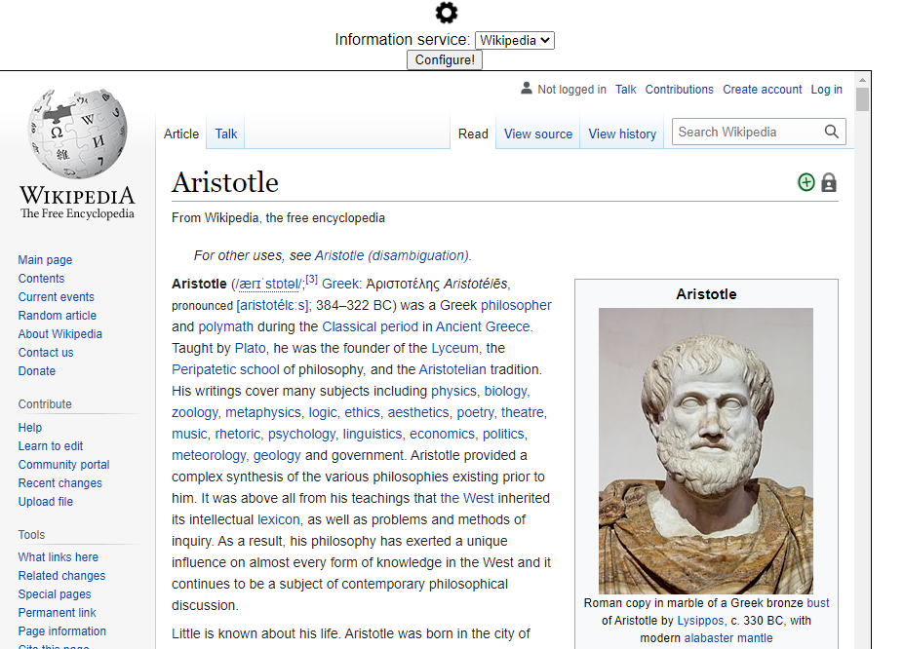
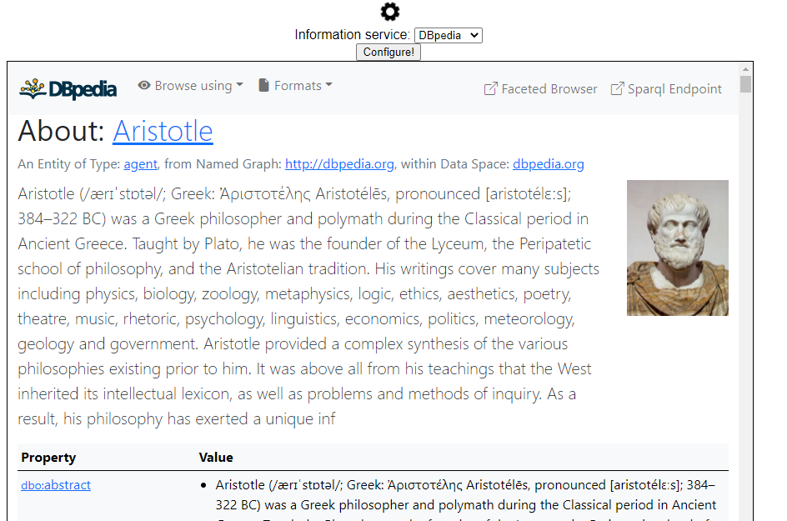
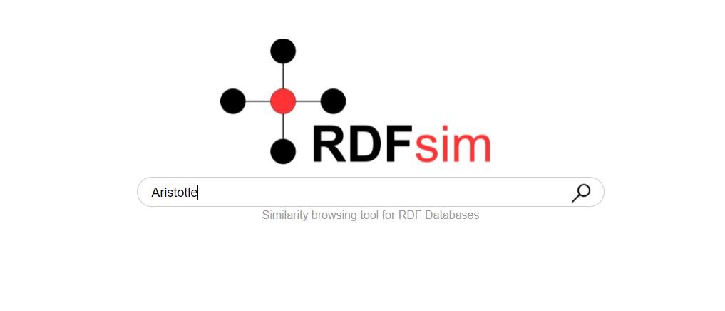
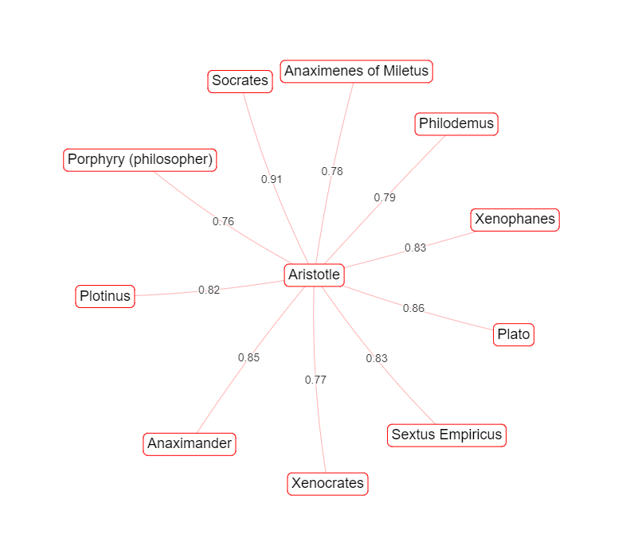
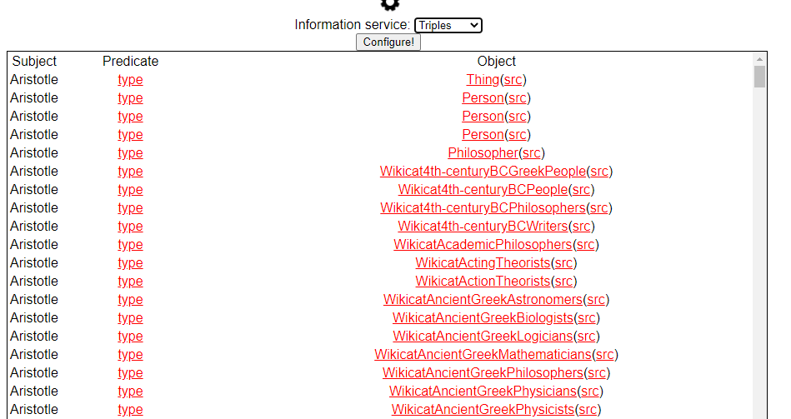
Παράδειγμα (UI and functions)
Dataset: ~40k triples of philosophers from Dbpedia.
Try this at: XXX

